Slide 1
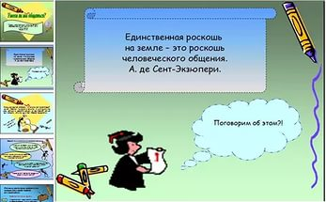

Slide 2
«Умей общаться со всеми и всегда»

Slide 3
«Умеешь ли ты управлять конфликтом?»

Slide 4
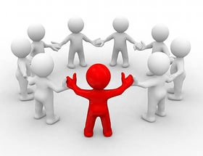
Общие рекомендации по управлению конфликтами.

Slide 5
«Что такое такт?»
Такт — это чуткость, скромность в поведении, результат воспитания, в основе его — уважение к окружающим, уважение чужого мнения, бережность в отношении к близким, друзьям, коллегам.

Slide 6
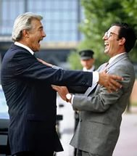
«Как заставить человека принять вашу точку зрения?»

Slide 7
«Помогут ли вам приведенные рекомендации по ускорению процесса разрешения конфликта?»

Slide 8
• Во время переговоров приоритет должен отдаваться обсуждению содержательных вопросов.
• Стороны должны стремиться к снятию психологической и социальной напряженности.
• Стороны должны демонстрировать взаимное уважение.
• Участники переговоров должны стремиться превратить скрытую часть конфликтной ситуации в открытую, гласно и доказательно раскрывая позиции друг друга и сознательно создавая атмосферу публичного, равноправного обмена мнениями.
• Все участники переговоров должны проявлять склонность к компромиссу. Особое значение имеет заключительная, после конфликтная стадия. На этой стадии должны быть предприняты усилия по окончательному устранению противоречий интересов, целей, установок, ликвидирована социально-психологическая напряженность и прекращена любая борьба.

Slide 9
«Как надо приветствовать встретившего знакомого человека?»
Задание:
1. Какие способы приветствия вы знаете?
2. Отличается ли приветствие в среде молодежи от приветствия взрослых?
3. Вы выбираете данный способ приветствия со знакомыми только по возрастным признакам или по личностным качествам этого человека?
4. Примите к сведению приведенную ниже информацию.

Slide 10
« Поможет ли тебе при общении тест?»

